Slide 1
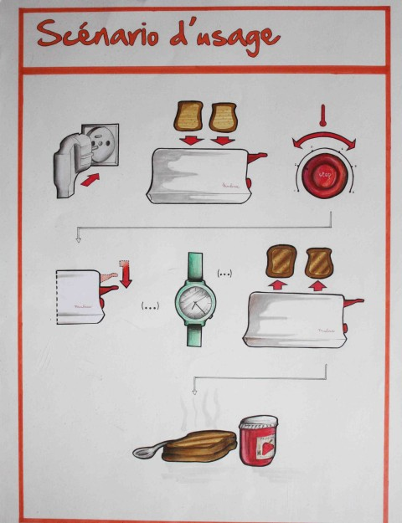
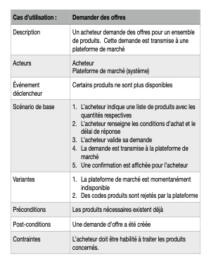
S
IéTI’
CORP
Scénario d’usage
upOptique
Quelques exemples
Le scénario d’usage (ou scénario utilisateur) est un outil qui décrit, étape par étape, l’utilisation d’un objet ou d’un service par ses utilisateurs.
Il déroule de manière structurée le(s) cas d’utilisation avec un niveau de détail suffisant pour se rendre compte des différentes fonctionnalités que devra satisfaire par la suite l’objet à développer.
Scénario d’usage
Utilisation classique d’un grille pain
A modifier…
https://floriangoyat.wordpress.com/
WikiPedia : cas d’utilisation
© LEnsE / 2022

Slide 2
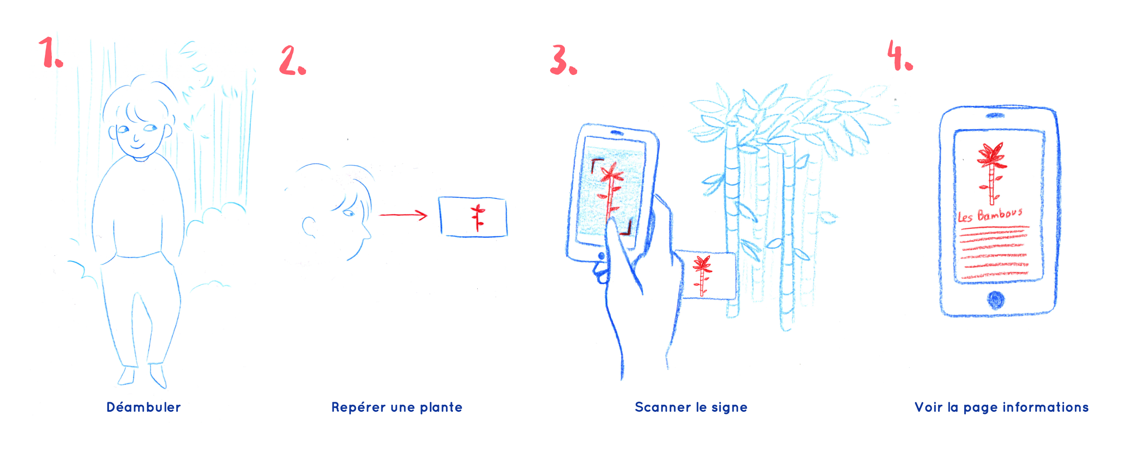
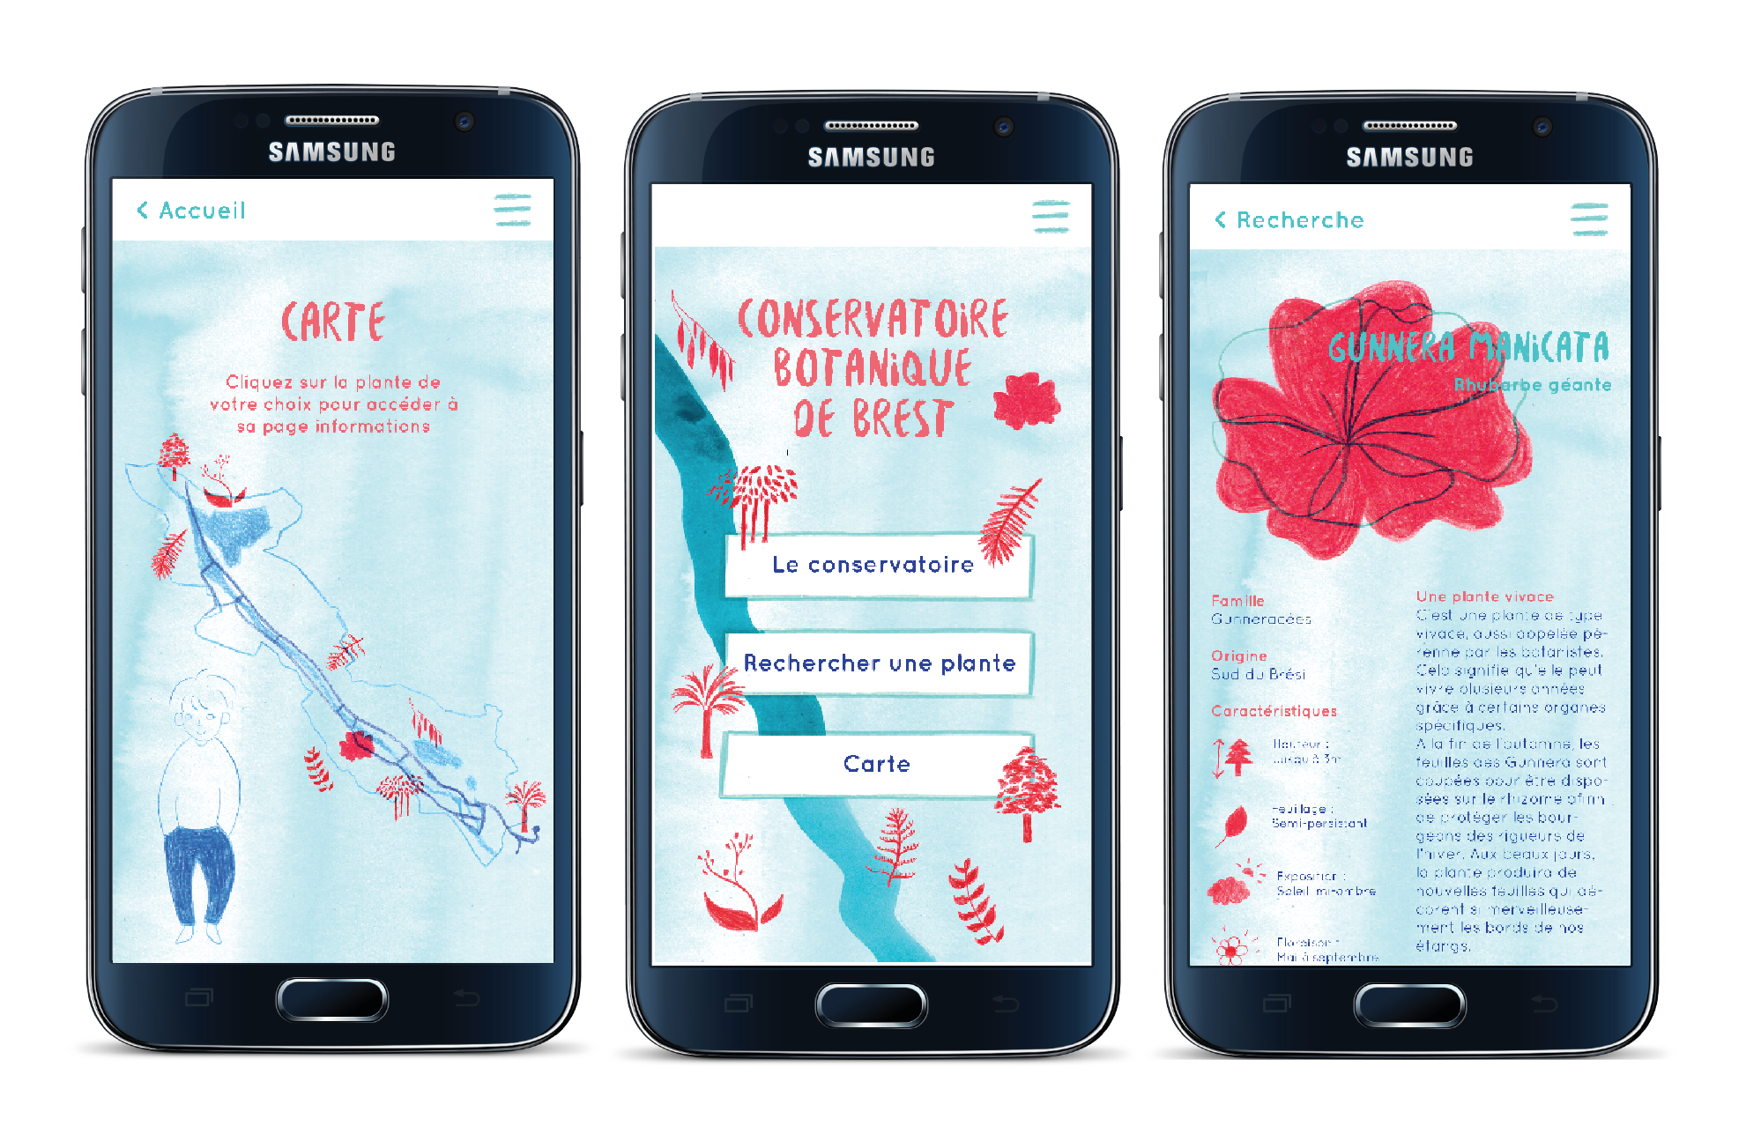
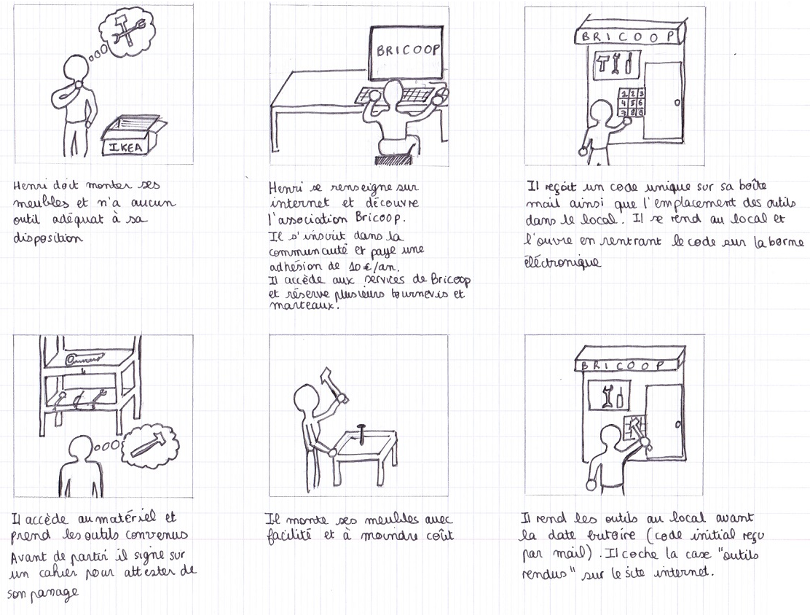
S
IéTI’
CORP
Scénario d’usage
upOptique
Quelques exemples
Application pour visite d’un « musée »
https://www.alicesahin.fr/
Service d’emprunt de matériel de bricolage
https://projets.polytech-lille.fr/mediawiki/index.php/PCIS_2019/2020_P19
© LEnsE / 2022

